Slide 1
Déplacement d’un objet avec detection de décrochage
Sanjay and Arvind Seshan

Slide 2
Objectifs de la leçon
Apprenez à déplacer les moteurs non motrices
En savoir plus sur les décrochages de moteurs
En savoir plus

Slide 3
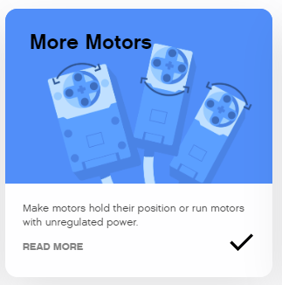
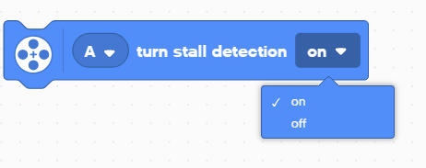
Détection de décrochage
Souvent, vous programmez le moteur pour qu'il se déplace d'un certain chiffre. Cependant, le moteur se bloque avant d'atteindre cette distance.
La détection de blocage permet à votre programme de passer automatiquement au bloc suivant dans la pile lorsqu'un bloc moteur particulier est bloqué (incapable de terminer son mouvement)
SPIKE Prime a une détection de décrochage intégrée
Par défaut, la détection de décrochage est activée pour vos blocs moteurs bleus. Cependant, vous pouvez désactiver cette fonction en utilisant le bloc de détection de décrochage dans la palette des moteurs (Utilisez les extensions pour ajouter le bloc)

Slide 4
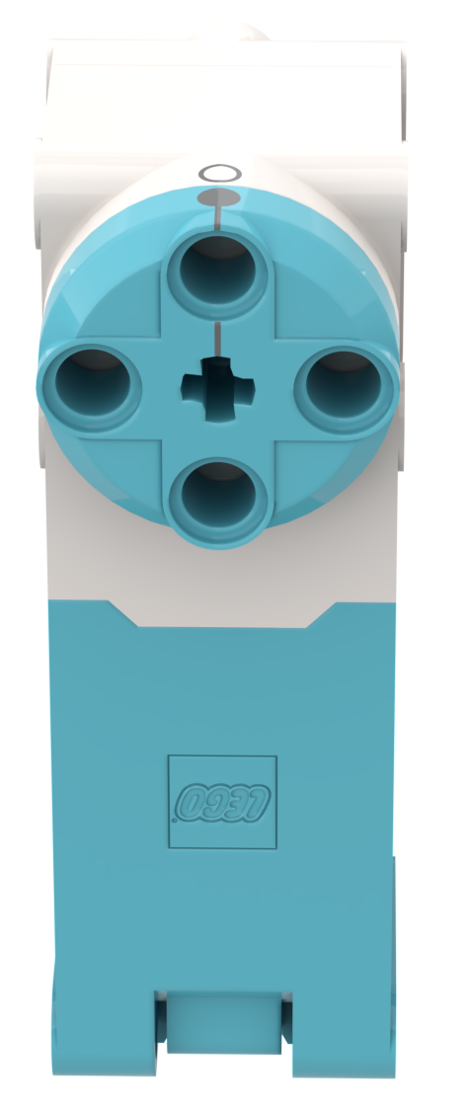
Valeurs Négatives
Vous pouvez entrer des valeurs négatives pour la puissance ou la distance
Cela fera reculer le robot
Si vous annulez deux valeurs (Par exemple, puissance et distance ou distance et direction inverse), le robot se déplacera vers l'avant.
Puissance négative = recul
Puissance négative = avance

Slide 5
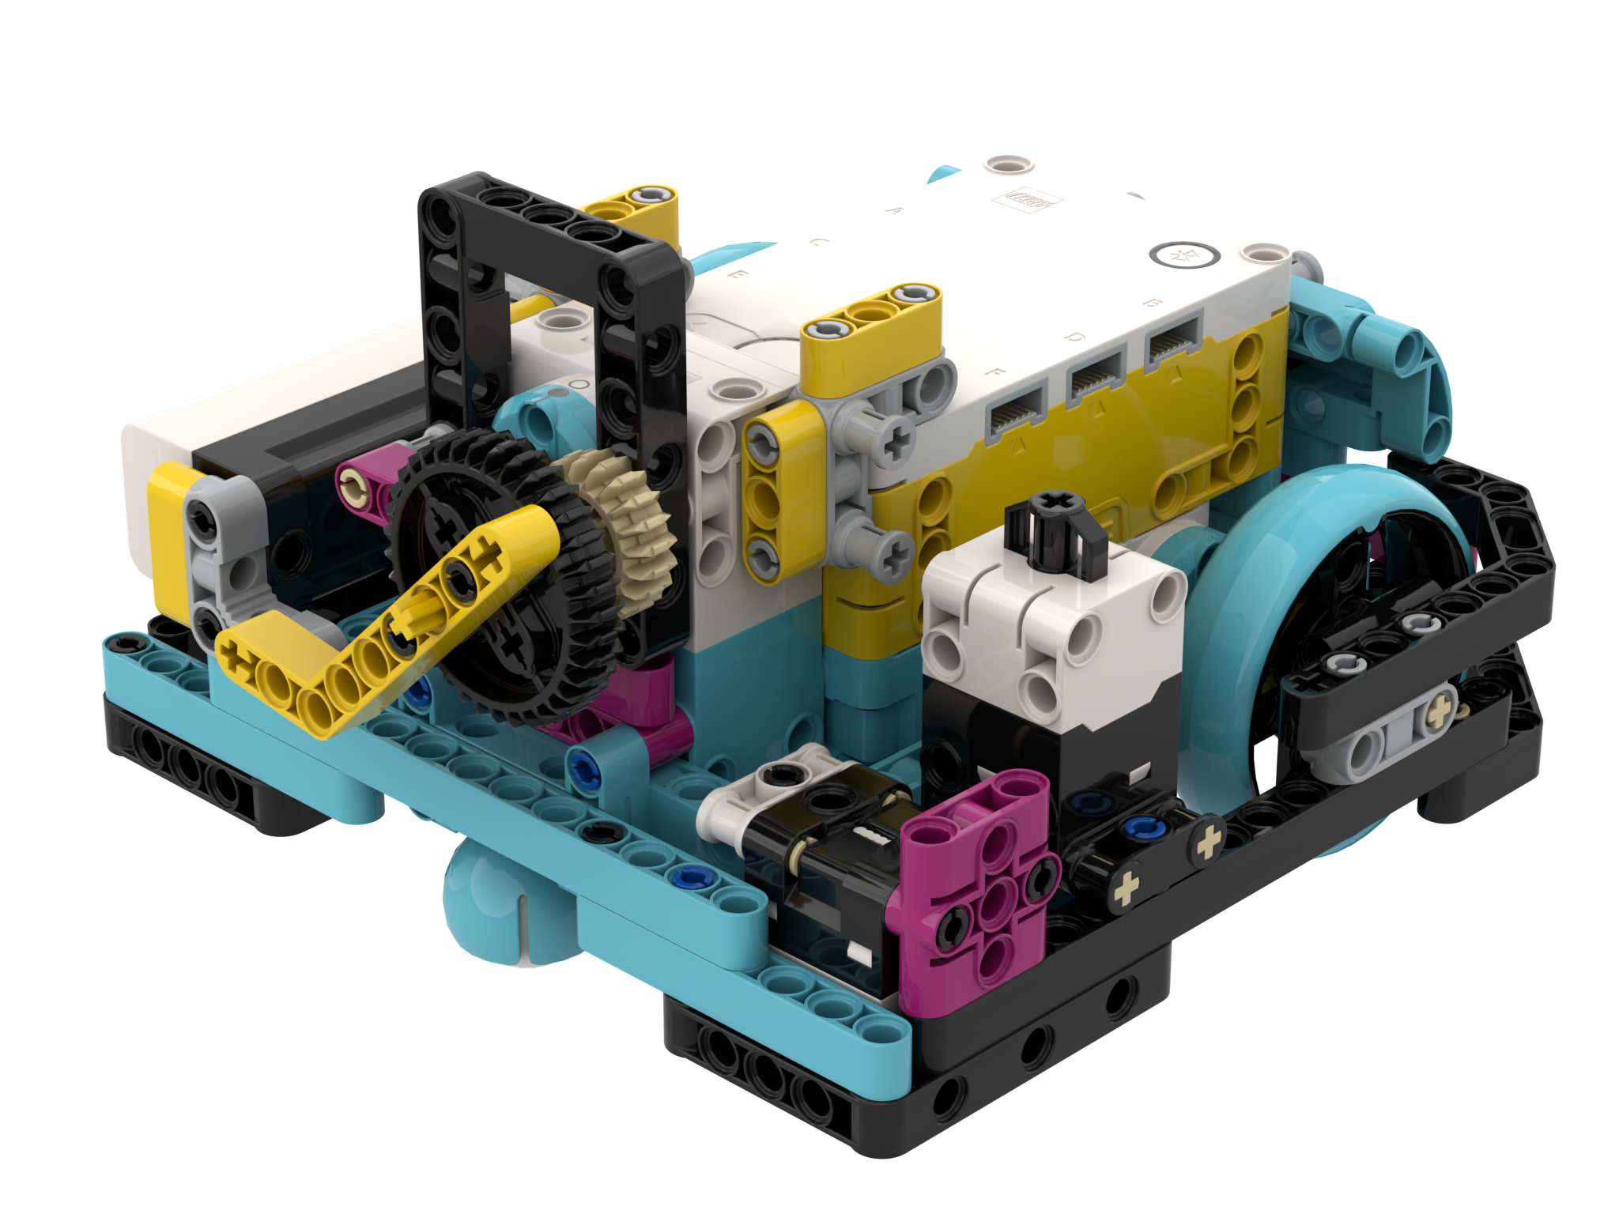
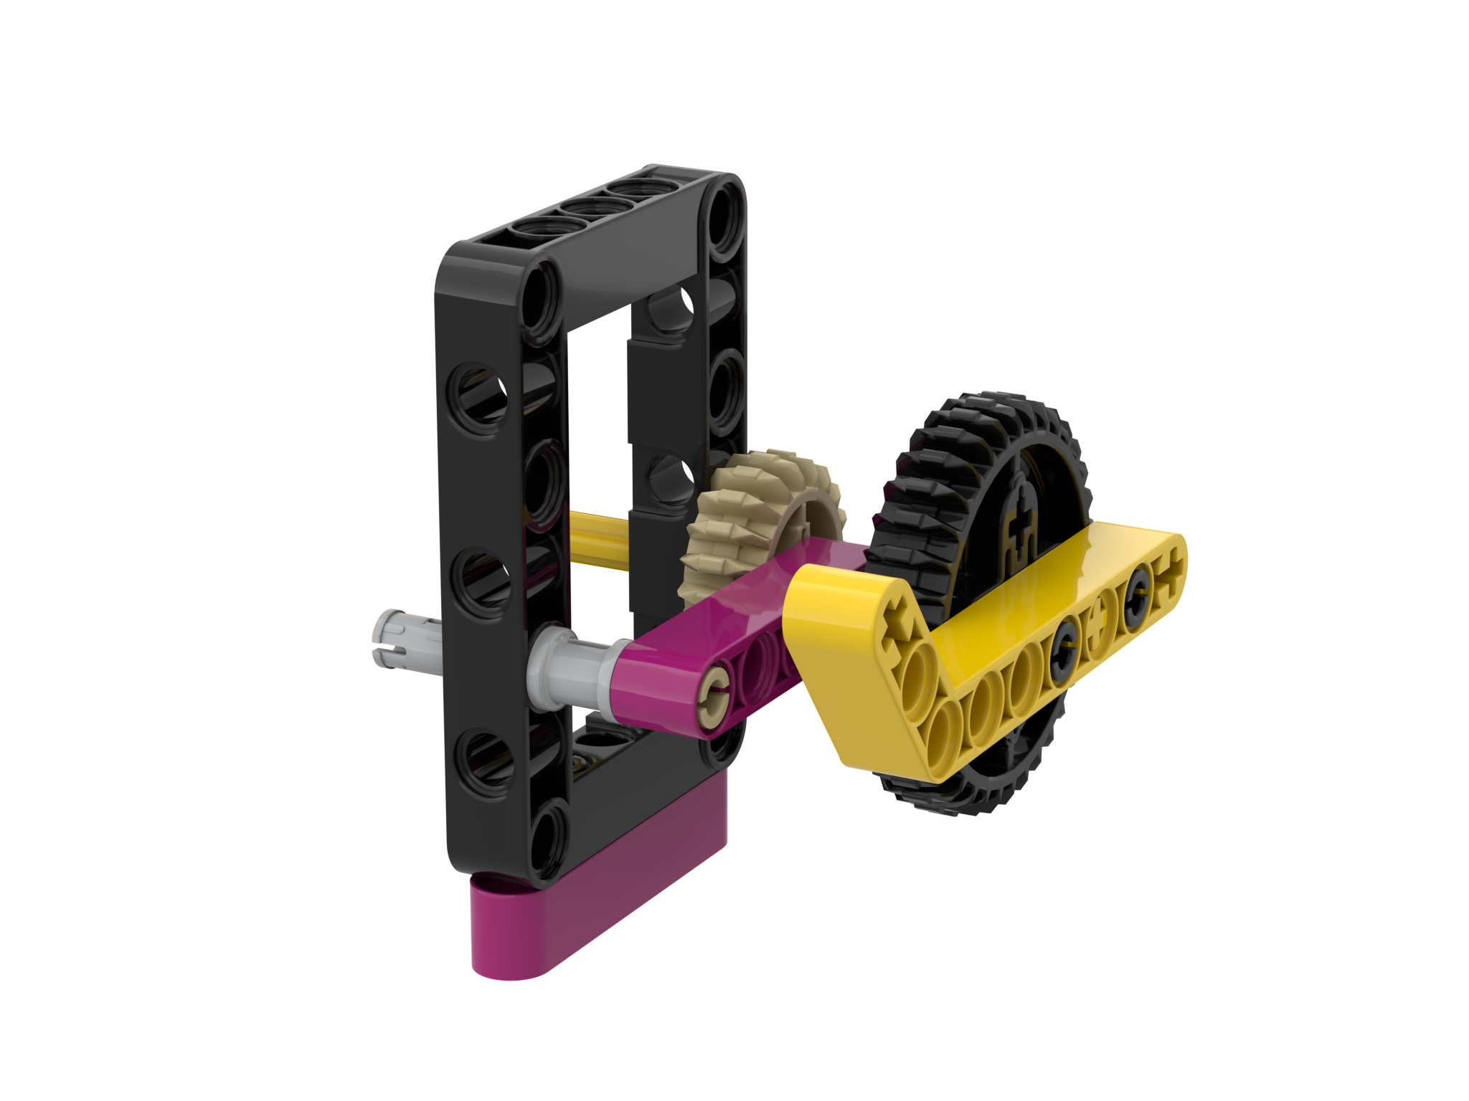
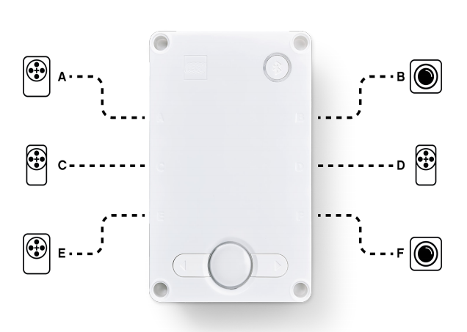
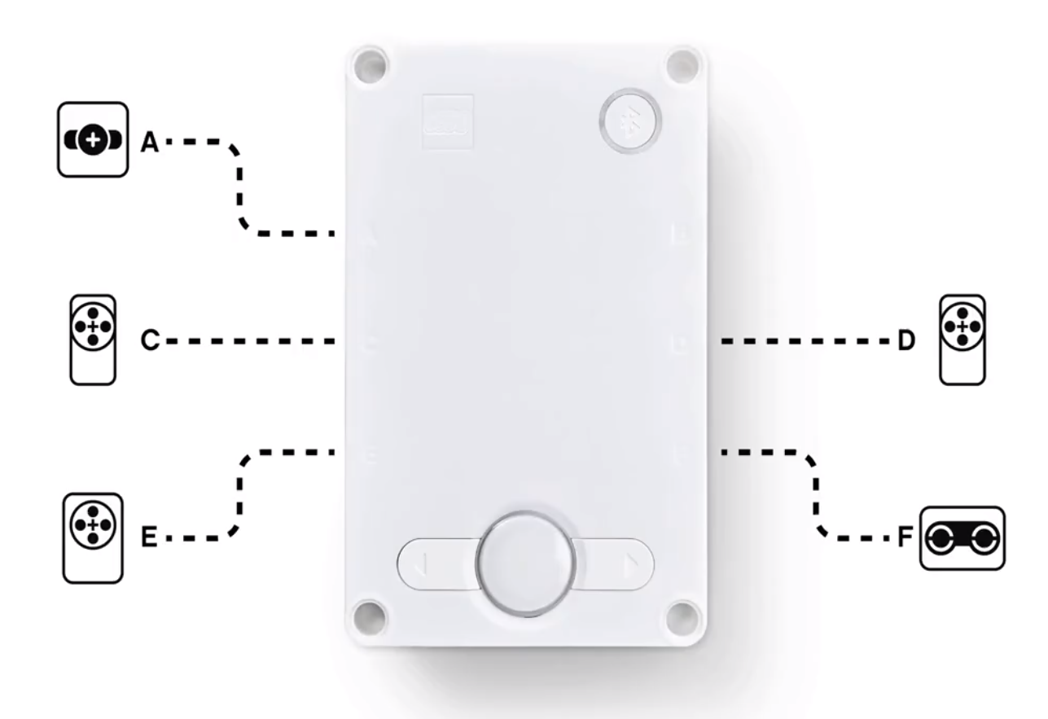
Bras de fixation
Créez un bras de fixation simple pour le "Droid Bot IV" pour le grand moteur connecté au port D
Configuration du Droid Bot IV

Slide 6
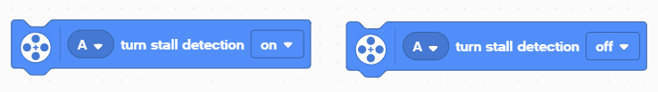
Défi 1 : Apprendre à décrocher avec « DROID Bot IV »
Créez un programme avec la détection de décrochage activée et un autre avec la détection de décrochage désactivée.
À l'aide de "Droid Bot IV" ou d'un dispositif similaire, programmez le bras pour qu'il tourne de 1000 degrés.
Tenez le bras avec votre main pour empêcher le moteur de tourner de 1000 degrés. Tenez-le pendant quelques secondes.
Comparez ce qui se passe dans chaque programme. Le chat miaulera-t-il dans les deux programmes ou dans un seul ?
Cause un décrochage en tenant le bras de levage et en l'empêchant de tourner. Maintenir si pendant 1 ou 2 secondes

Slide 7
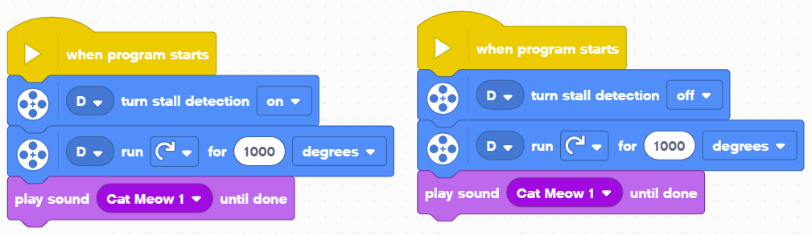
Défi 1 : Solution
La détection de décrochage "on" a permis au code de passer au bloc suivant même lorsque le bras était coincé.
Le son du miaulement du chat joue même si vous tenez le bras et l'empêchez de bouger.
Le miaulement du chat ne se fera pas entendre tant que vous n'aurez pas relâché le bras et permis au moteur de terminer son mouvement

Slide 8
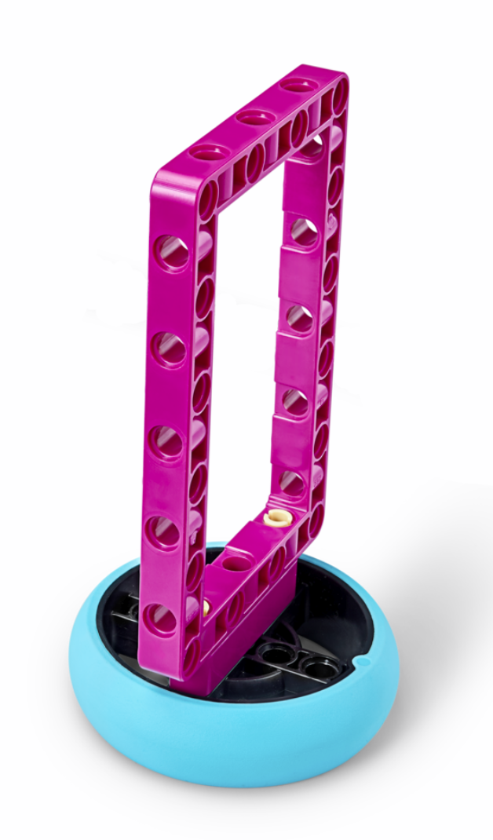
Défi 2 : Ramasser l'objet avec « ADB »
Avancez, ramassez un cerceau et revenez au point de départ
Veillez à utiliser la détection de décrochage au cas où le moteur se bloquerait en essayant de récupérer le cerceau

Slide 9
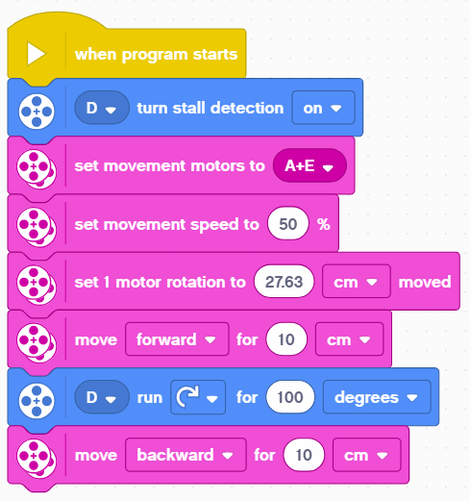
Défi 2 : Solution
Activez la détection de décrochage au cas où elle aurait été désactivée dans un programme antérieur
Configurez votre robot selon vos besoins. Ce programme est configuré pour le robot ADB et les gros pneus SPIKE Prime.
Avancez jusqu'à votre objet
Tournez le bras vers le haut pour ramasser le cerceau
Revenez au point de départ

Slide 10
Extensions
Pensez à des situations dans la FLL (FIRST LEGO League) où la détection de décrochage serait utile
Quand le robot pourrait-il être bloqué ?

Slide 11
Générique
Cette leçon a été créée par Sanjay Seshan et Arvind Seshan pour « SPIKE Prime Lessons »
D'autres leçons sont disponibles à l'adresse suivante www.primelessons.org
Ce travail est autorisé dans le cadre d’une Creative Commons Attribution-NonCommercial-ShareAlike 4.0 International License.

